Slide 1

Муниципальное общеобразовательное учреждение –
Средняя общеобразовательная школа № 18 г. Нерюнгри имени М.А. Михеева
Социальный проект

Slide 2
Цель нашего проекта: патриотическое воспитание детей на основе формирования представлений о событиях Великой Отечественной войны и людях, одержавших победу на фронте и в тылу путем создания реальной и виртуальной Стены Памяти наших соотечественников – участников Великой отечественной войны.
Основные задачи:
Сохранить в семьях обучающихся СОШ № 18 память о военном прошлом с помощью изучения биографий родственников - участников Великой Отечественной войны.
Создать Стену Памяти в холле школы № 18 путем оформления фоторамок с портретами героев Великой отечественной войны.
Создать виртуальный Бессмертный полк на сайте СОШ № 18 для пробуждения чувства уважения к боевым традициям старших поколений, любовь к родному Отечеству.

Slide 3
Актуальность проекта:
Актуальность проекта состоит в том, что он способствует патриотическому воспитанию. Нынешние школьники не успели пообщаться со своими прадедами, участниками ВОВ. Но мы должны сохранить память о героях своих семей . Поэтому так важно, чтобы ребята узнали, запомнили, как можно больше о фронтовиках в своей семье, в семьях друзей. Увидели историю в лицах и конкретных человеческих судьбах.

Slide 4
Сроки и этапы реализации проекта
Этап | Содержание | Сроки | Результат
Диагностический | Выявление проблемы и обоснование её актуальности | Сентябрь 2020г. | Сообщение о проблеме
Организационный | Подготовка базы, планирование | октябрь – декабрь 2020г. | Определение направлений проекта, выбор участников, начало деятельности
Установочный | Запуск проекта; работа с проектами стендов | Февраль -май 2021г. | Проектирование заданий для всех участников; отбор информации для стендов
Практический | Оформление материалов в соответствии с требованиями | Февраль – май 2021 г. | Исследовательские работы и материал для экспозиции. Создание стендов
Итоговый | Размещение стендов, монтаж экспозиций. | Май 2021 г.- май 2022г. | Выполнение заданий участниками проекта

Slide 5

Бессмертный полк
Стена Памяти – это проявление чувства любви к Родине, ее народу, своей семье и чувства уважения к другим народам и странам, объединившимся в борьбе с фашизмом. В каждом фото в Бессмертном полку - судьба человека, судьба целой страны тех, уже таких далёких для нас, военных лет. Для подрастающего поколения, чем дальше они, тем сложнее, понять и прочувствовать всю важность этой акции.

Slide 6
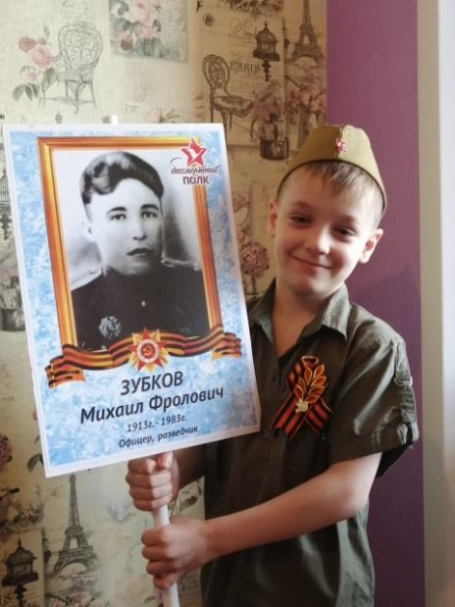
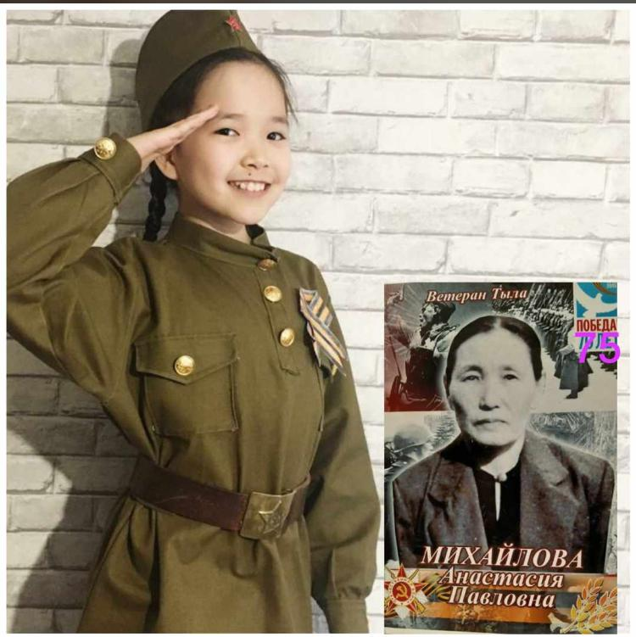
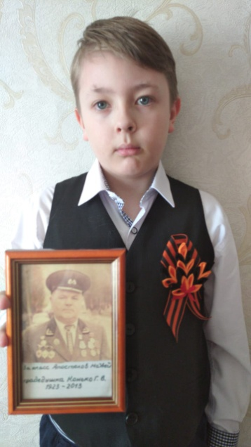

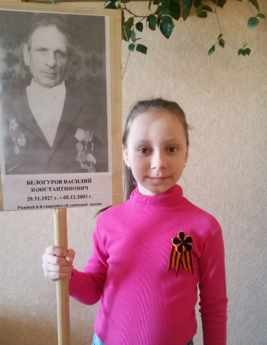
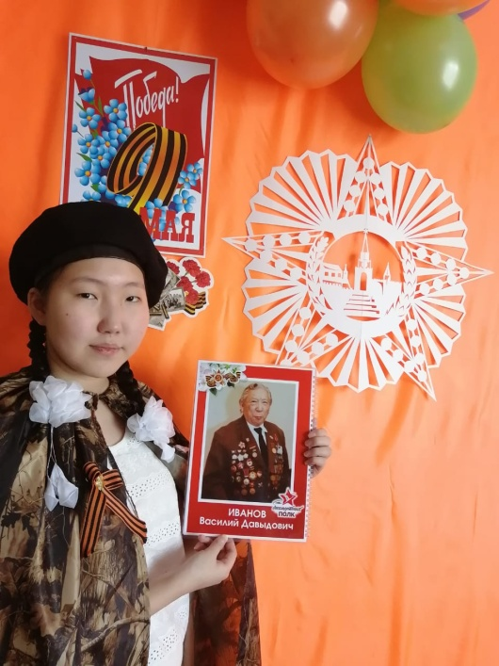
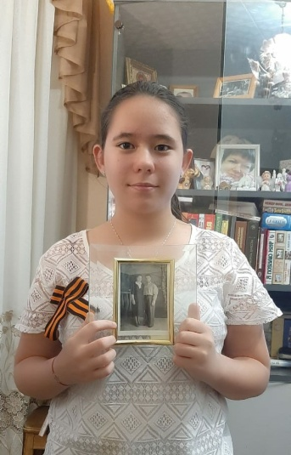
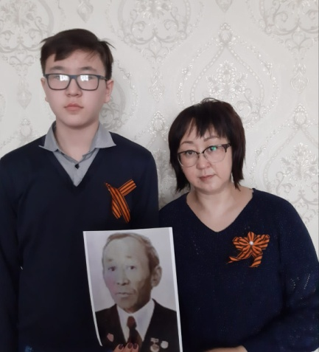
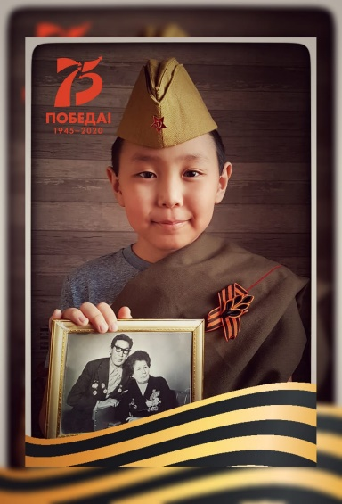
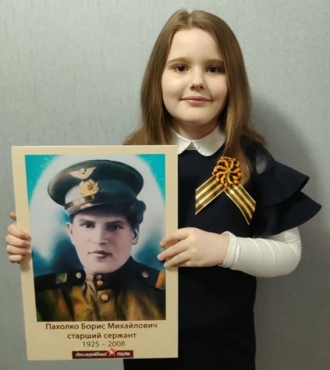
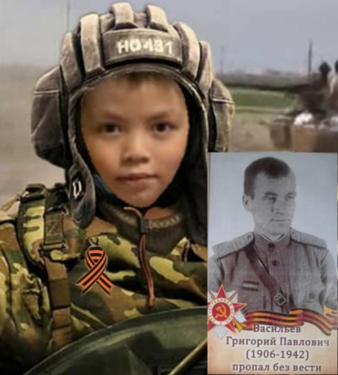

Slide 7
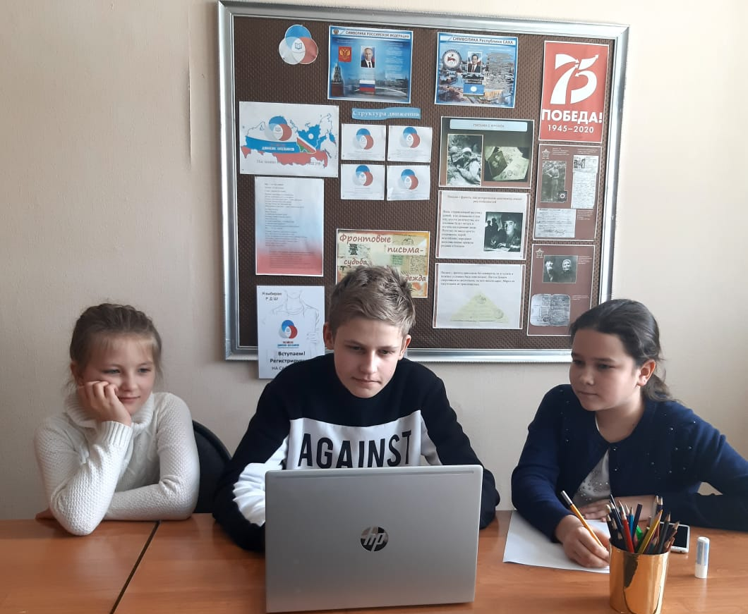

Slide 8
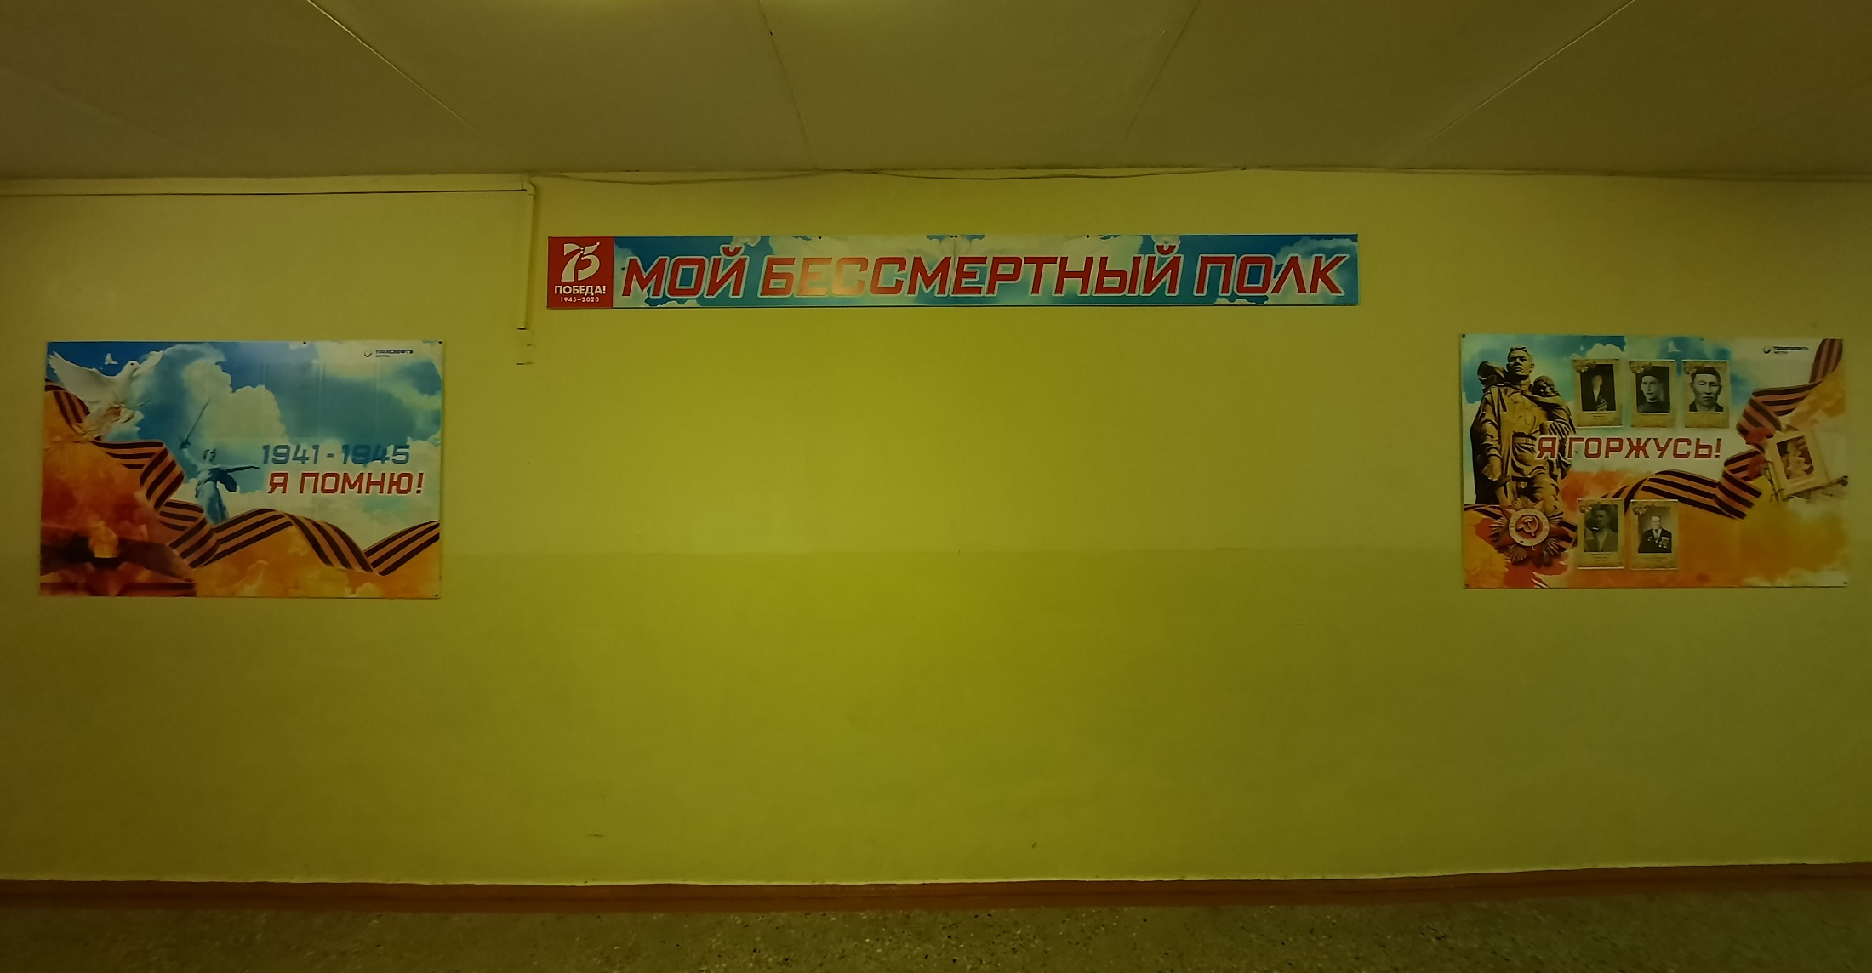

Slide 9
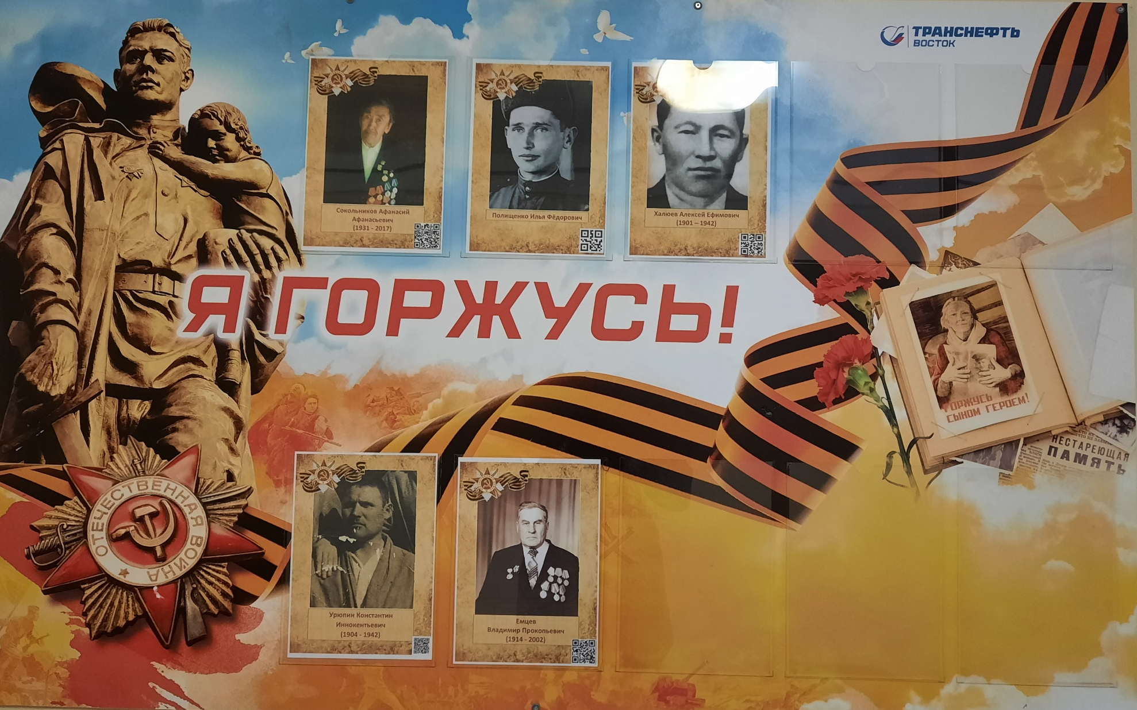

Slide 10
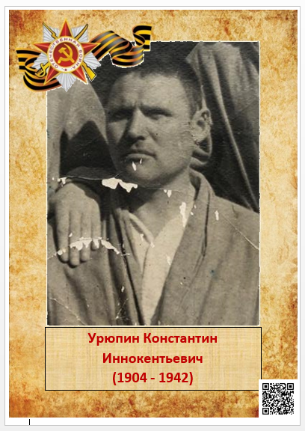
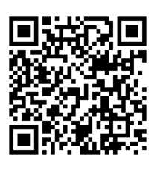
Фото с кодом

Slide 11
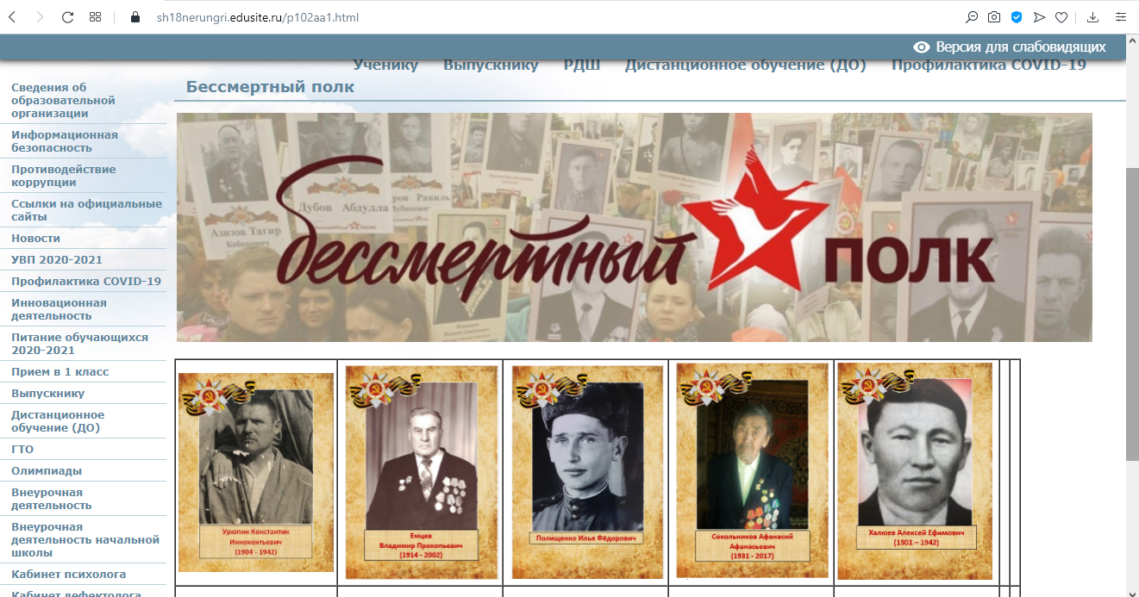

Slide 12
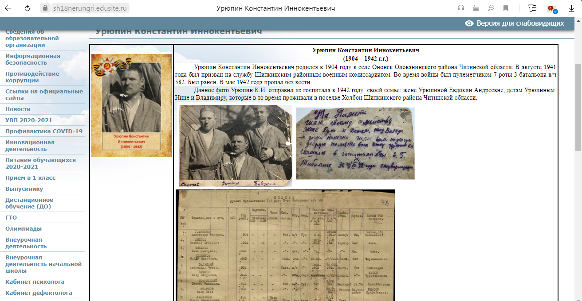

Slide 13
Заключение
По итогам проекта будут собраны и систематизированы материалы и размещены на стене памяти и на школьном сайте о родственниках обучающихся, педагогов – участниках Великой ответственной войны.
В ходе реализации проекта у детей сформируются представления о Великой Отечественной Войне, героях войны, о своих героях – прадедах, о том, как народ чтит их память. Будут созданы условия, способствующие нравственно – патриотическому и духовному развитию личности юного гражданина России, воспитанию творческой личности.
Эта тема важна и актуальна, ведь благодаря собранным историям каждой семьи мы сможем почувствовать сопричастность к историческим событиям Родины.

Slide 14

Спасибо за
внимание!

